Slide 1
OPC UAって知っていますか？
Tomoya Yamanaka

Slide 2
自己紹介
名前: 山中 知也(ハンドルネーム:3Q)
Name: Tomoya Yamanaka
住処(Jp):/ 三重県鈴鹿市, 日本
Home(Ph): Ortigas, Metro Manila, Philippines
趣味:/ ＩＴイベント(へ)の参加/開催
Hobby: Attending/Organizing IT Events
資格:/ 英検一級、HSK2級、などなど
Cert.: MCT (Microsoft Certified Trainer), and so on…
役割/: わんくま同盟@マニラ ディレクター
Role: Wankuma Alliance Manila Director
www.facebook.com/groups/WankumaAlliancePh/
Notes:
日本での住処はF1で有名(?)な鈴鹿です！
主にマニラの中のオルティガスと言うところに居ますが最近は台湾進出をもくろんで活動してます！

Slide 3
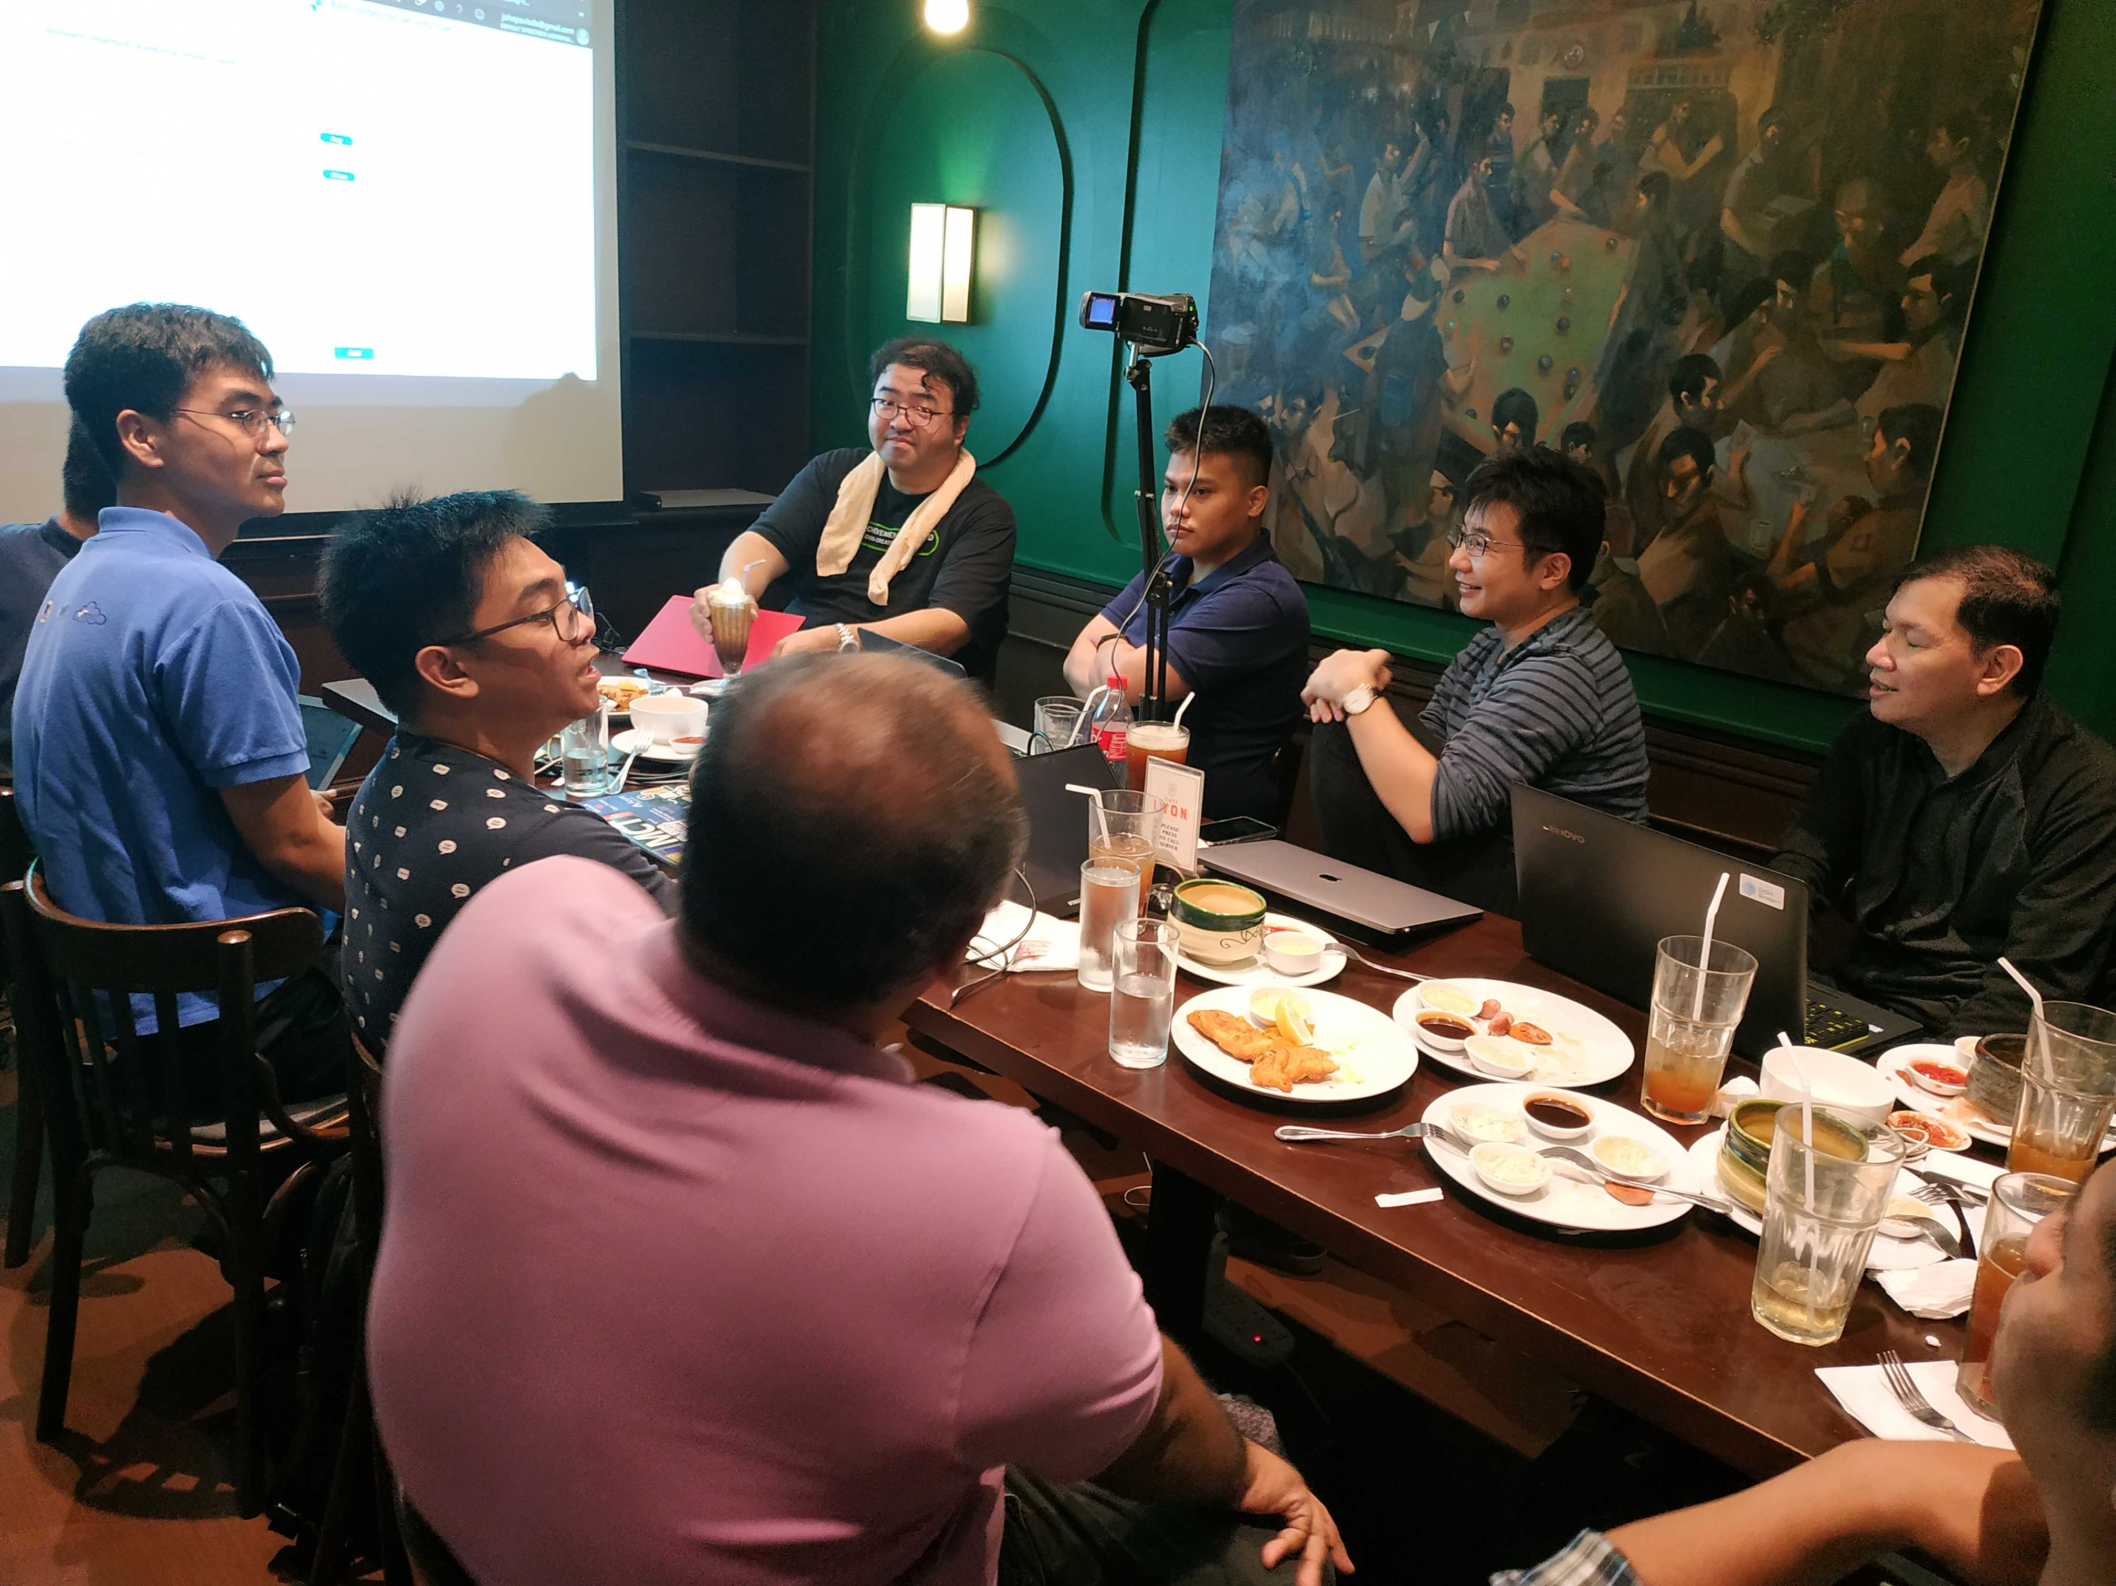
わんくま同盟@マニラは皆様のお越しを
お待ちしております！
Notes:
この写真はフィリピンのマイクロソフトMVPのJPさんが話しているところです。
手頃な会場を見つけたので毎月定期的に開催できる様になり良いスピーカーさんたちも来てくれるようになりました！

Slide 4
本日の話題： OPC UA
※本日のリソースは https://github.com/kumo203/WankumaAlliancePh 下に配置します。

Slide 5
しかしOPC UAに至るまでの説明は・・・： OPCとは何か、 OPCの中の種類、 なぜOPCが必要なのか、 などなど寄り道盛り沢山に (汗

Slide 6

OPCとは(1/2)
OPC は、産業オートメーション分野やその他業界における、安全で信頼性あるデータ交換を目的とした相互運用を行うための標準規格です。プラットフォームから独立し、多くの製造ベンダーのデバイス間で、シームレスな情報の流れを確保します。OPC Foundationは、この標準規格の開発と維持に責任を負っています。
OPC標準規格は、業界の製造ベンダー、エンドユーザー、そしてソフトウェア開発者が開発した一連の仕様です。これら仕様は、リアルタイムデータのアクセス、アラームとイベントの監視、履歴データやその他アプリケーションのアクセスを含み、クライアントとサーバー間に加え、サーバーとサーバー間のインターフェイスを定義します。 (中略）
by OPC Foundation
https://jp.opcfoundation.org/about/what-is-opc/

Slide 7
OPCとは(2/2)
当初、OPC標準規格は、Microsoft® Windows®オペレーティング・ システムに限られていました。プロセス制御の OLE （Object Linking and Embedding）に関連し、OPC という頭字語が生まれました。現在、 OPC Classic として知られるそれら仕様は、製造、建設、オートメーション、石油・ガス、再生可能エネルギー、ユーティリティ等、数々の業界で広く適応されています。
サービス指向アーキテクチャが製造システムに導入されるようになると、セキュリティーとデータ・モデリングに関する新たな課題が出て来ました。OPC Foundationは、OPC UA 仕様を開発することにより、これらのニーズに対応し、同時に、将来性と拡張性、機能性に富んだオープンプラットフォーム・アーキテクチャを提供しています。(後略)
by OPC Foundation
https://jp.opcfoundation.org/about/what-is-opc/

Slide 8
つまりOPC UAとは
OPCとはOPC Foundationという団体が作った産業機器用の標準通信規格です。
ちなみにOPCはOLE for Process Controlの略になります。OLEはObject Linking and Embeddingの略でいわゆるCOM（Component Object Model）ですのでWindows上でのみ動くものでしたのが元々のOPC企画で、今ではOPC Classicと呼ばれるものです。
ただ、それだけだとあまりにも古くて不都合（ファイアウォールで通信ブロック・・、スマートフォンやロボット等の非Windows マシンでも扱いたい等）も出てきましたのでもっと広い範囲で使える様にWebの技術で再定義しましょうと新しく制定されたOPC通信規格がOPC UA(Unified Architecture)という関係です。
Notes:
つまりOPC UAのO(LE)の部分は完全に過去の名残になります(汗

Slide 9
OPCをより知るための
寄り道
Notes:
つまりOPC UAのO(LE)の部分は完全に過去の名残になります(汗

Slide 10
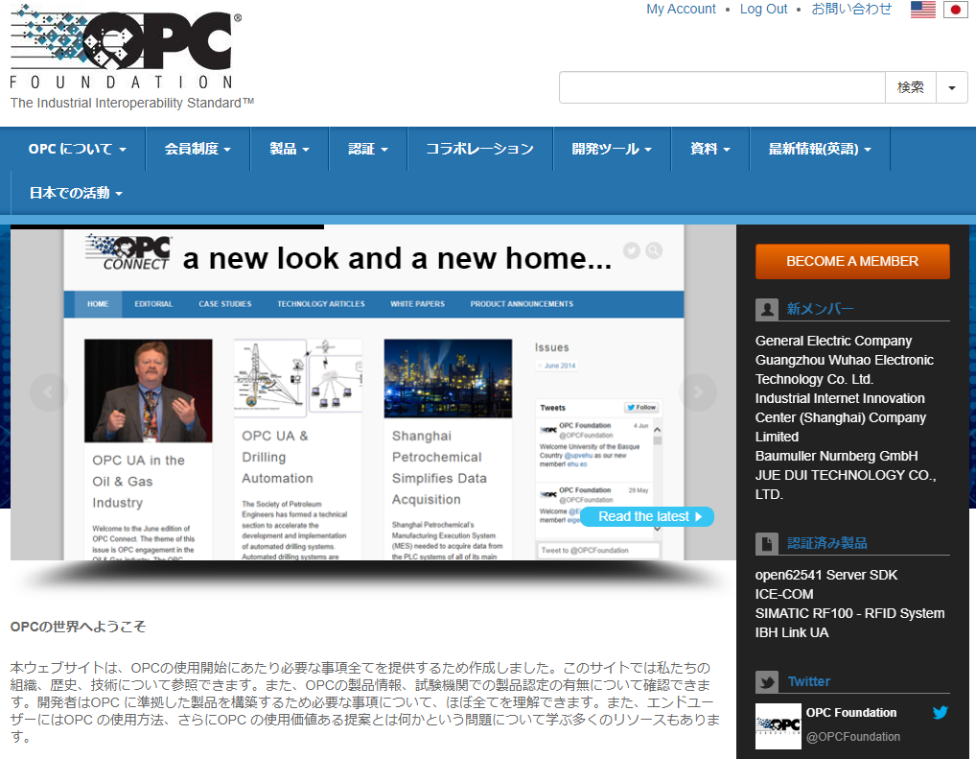
OPC Foundation(日本)
ちゃんと日本にもあります。
https://jp.opcfoundation.org/
Notes:
なんかページは英語のままのが多いですが・・

Slide 11
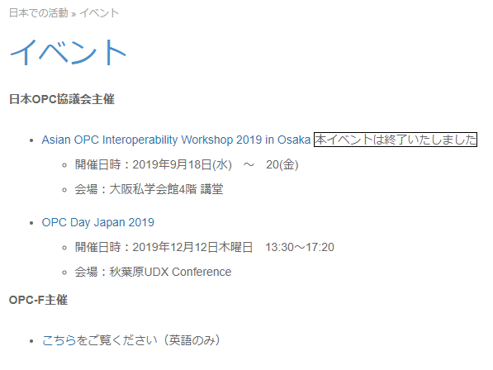
OPC Foundation（日本）によるイベント
世界中でイベントが行われています。日本での次のイベントは12/12(木)のOPC Dayと出てきます。
https://jp.opcfoundation.org/activities-in-japan/events/

Slide 12
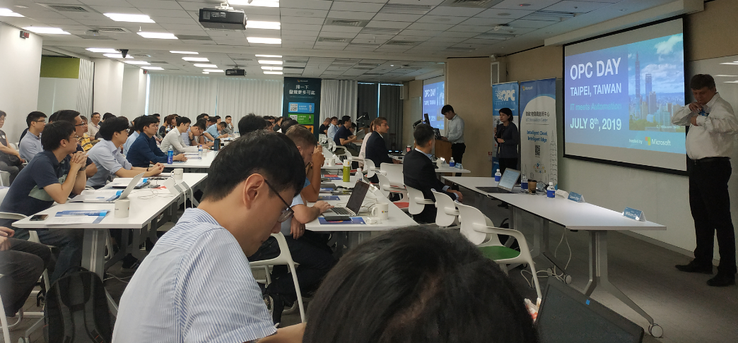
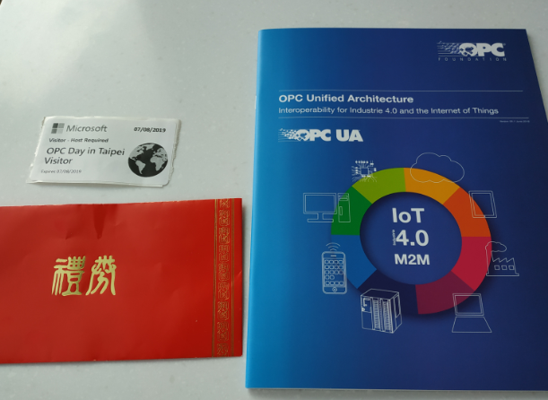
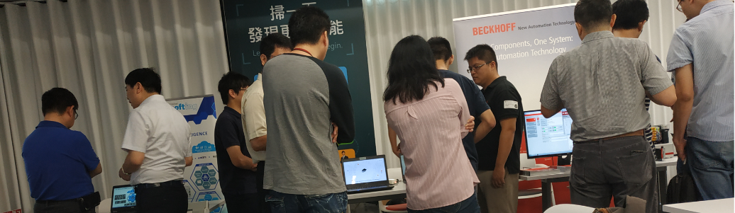
OPC Dayとは
OPC Foundationによるセミナー形式のイベントです。イベント主催者は各国で変わるみたいで台湾ではMicrosoftが主催者でした。

Slide 13
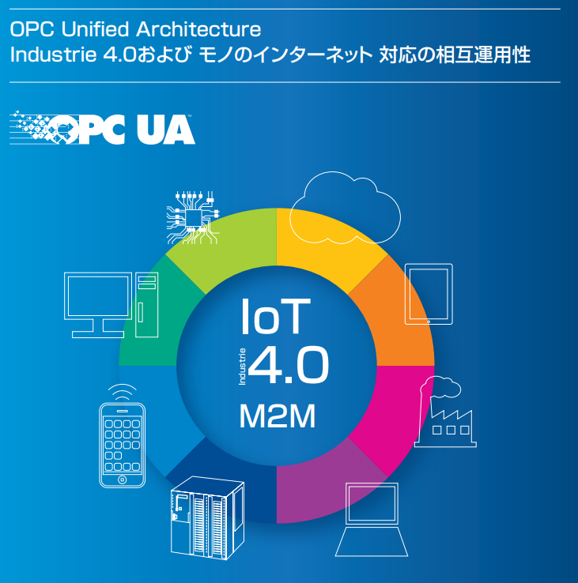
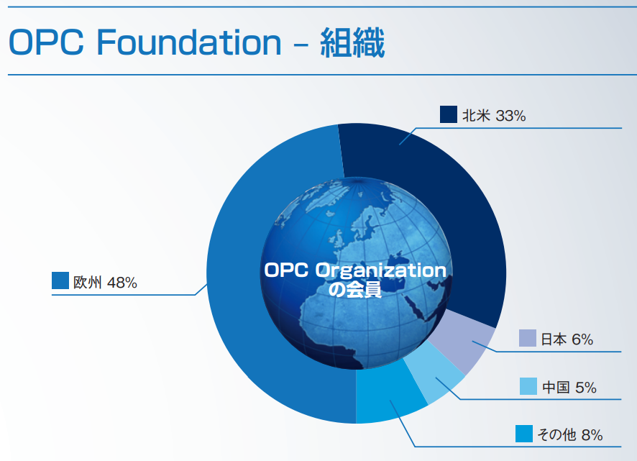
OPC UA公式パンフレット
OPC FoundationのWebサイトよりOPC Dayで配られたと思われるパンフレットのPDFが閲覧できます。
https://jp.opcfoundation.org/wp-content/uploads/sites/2/2019/06/OPC_Brochure_JP_11_2018_v8_a.pdf
Notes:
なお、なぜかhttps://opcfoundation.org/とhttps://jp.opcfoundation.org/でページ数などに差異あり。日本のページの方が新しい様子です。

Slide 14
OPC UA公式パンフレット
ちなみにパンフレット内を見たところOPC Foundation内はヨーロッパ系の割合が強い様子です。
https://jp.opcfoundation.org/wp-content/uploads/sites/2/2019/06/OPC_Brochure_JP_11_2018_v8_a.pdf
Notes:
なお、なぜかhttps://opcfoundation.org/とhttps://jp.opcfoundation.org/でページ数などに差異あり。日本のページの方が新しい様子です。

Slide 15
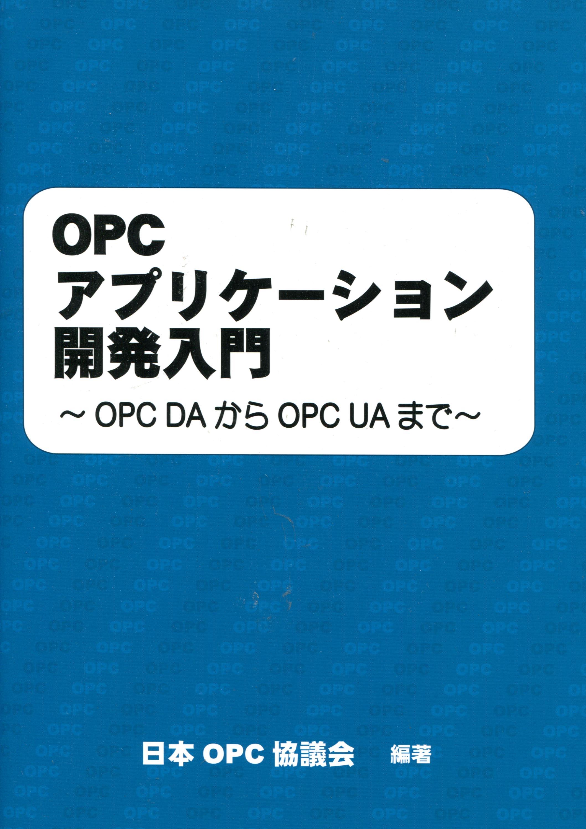
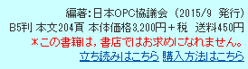
OPCの日本語解説書
OPCについての解説書は出ております・・、がAmazonや本屋さんを探しても出てきませんのでご注意を！
http://www.ice-keiso.co.jp/contents/OPCapli.htm
Notes:
マニラまで取りに来てくれるなら差し上げます！

Slide 16
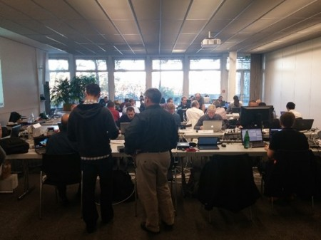
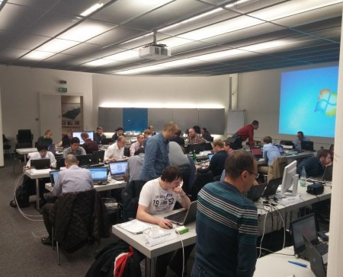
OPC Interoperability Workshopとは
OPC対応機器を持ち寄ってお互いにちゃんとつながるか試しましょう、の会として行われている様です。
Webより拝借したその様子
https://opcconnect.opcfoundation.org/2015/12/opc-foundation-iop-europe-workshop-count-me-in/
Notes:
私はこういう勢いに任せたノリが大好き！

Slide 17
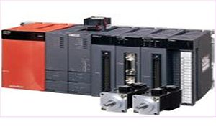
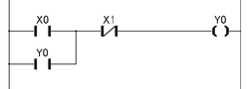
ちなみにPLCが繋ぐ機器とは
OPCが繋ぐ機器は機器は元々はWindows PCとPLC(Programmable Logic Controller)のことがメインでした。
日本ではシーケンサとも呼ばれます（音楽機器ではない！）
Raspberry PIやArduinoのようにIOを扱える機器で自動車工場のような大掛かりな所からそこらのエレベーターといった身近なところのように世の産業から暮らしまでを支える縁の下の力持ちです。
https://ja.wikipedia.org/wiki/プログラマブルロジックコントローラ
PLCの例：
三菱電機(株)製MELSEC Qシリーズ
PLCプログラム・ラダーの例

Slide 18
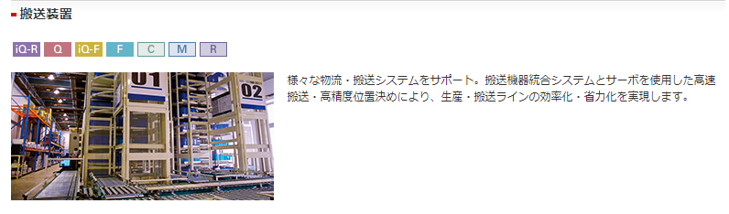
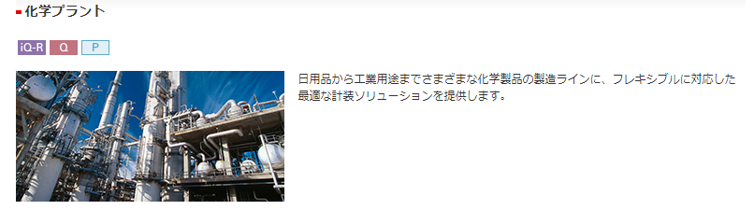
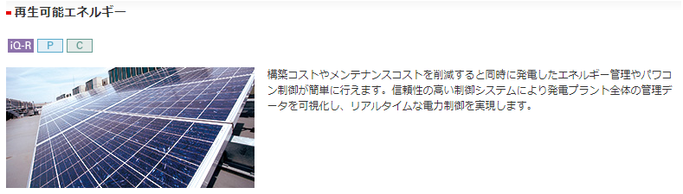
色々なPLCの利用事例 by 三菱電機(株)
https://www.mitsubishielectric.co.jp/fa/products/cnt/plc/pmerit/case.html

Slide 19
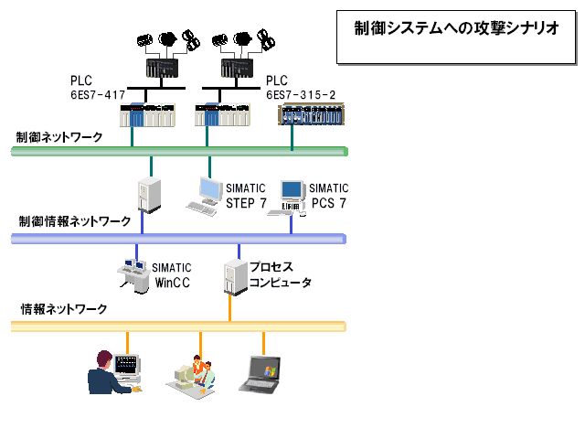
小ネタ：スタックスネット(Stuxnet)
記念すべき(?)初のUSBメモリ経由型コンピューターウィルスのスタックスネットのターゲットがPLCでした。
ネットにつながってないローカル環境だったイラクの核兵器関連工場を襲うためにそんなものが必要となったとの噂ですが、余計な事をしてくれたものです・・・。
https://www.nca.gr.jp/2010/stuxnet/
Notes:
噂ではどこかの情報機関が絡んでるとのことですが・・。

Slide 20
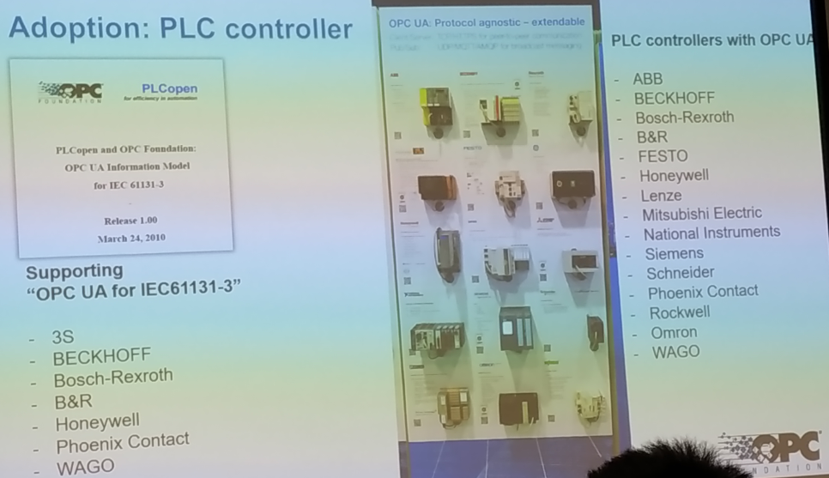
PLCは世の中に沢山
各社から沢山のPLCが出ているのでOPCという標準通信規格が必要なのです！（下の画像はOPC Day Taiwan 2019より）

Slide 21
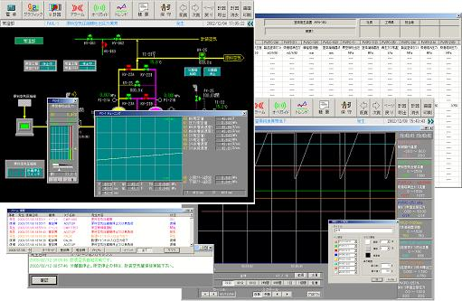
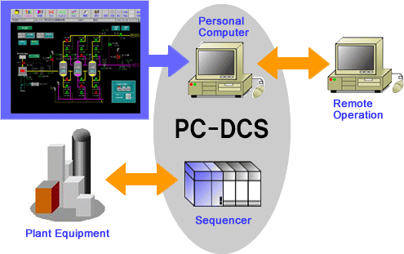
私の利用事例
私の古巣、(株)日立プラントメカニクスでは下記のSCADA(Supervisory Control And Data Acquisition)ソフト(PC-DCS)の通信部分にOPCが使われていて以降のお付き合いが始まりました。
http://www.hitachi-hpm.co.jp/en/plant/product/pc_dos/
Notes:
VC++で作られた20年ものの一品で歴代の担当者さんの技が凝らされた一品です(白目

Slide 22
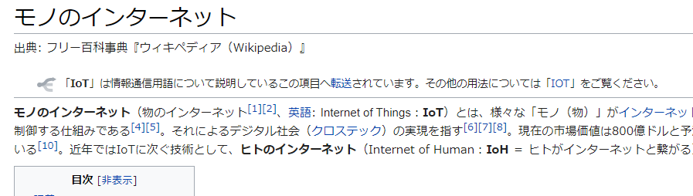
何に使えるかと言うとIoTなシステムに・・
そんな具合にPLCがたくさん世の中にありOPCを使えば通信できるのでお仕事で出てくるIoTなお話とマッチするのではなどと思いました。
https://ja.wikipedia.org/wiki/モノのインターネット
余談ですがWikipediaではIoTで検索したらモノのインターネットとなりました。私はIoTのままの方が良いと思います・・

Slide 23
ちなみにIoTについての私の理解は・・
私はIoTにおける現代社会での役割は下記のイメージになります。
IoT(例：ネットにつながったセンサー)
Big Data/Data Lake
継続的にデータを収集&送信する仕組み
AI/Machine・Deep Learning
集められた大量のデータ自身orデータの集め先
大量のデータを処理して有益なものを見つける仕組み

Slide 24
ちなみにIoTについての私の理解は・・
置き換えてみると実は昔から工場でローカルにやられていたことにそっくりな気がします。
ちゃんと便利にはなっていますが革命的などと言うほど新しい事も無い気が。。。
ネットワーク上の各種センサー
情報監視収集端末（SCADA)
継続的にデータを収集&送信する仕組み
Excel & 解析者さん（ほぼ人力・・）
集められた大量のデータ自身orデータの集め先
大量のデータを処理して有益なものを見つける仕組み

Slide 25
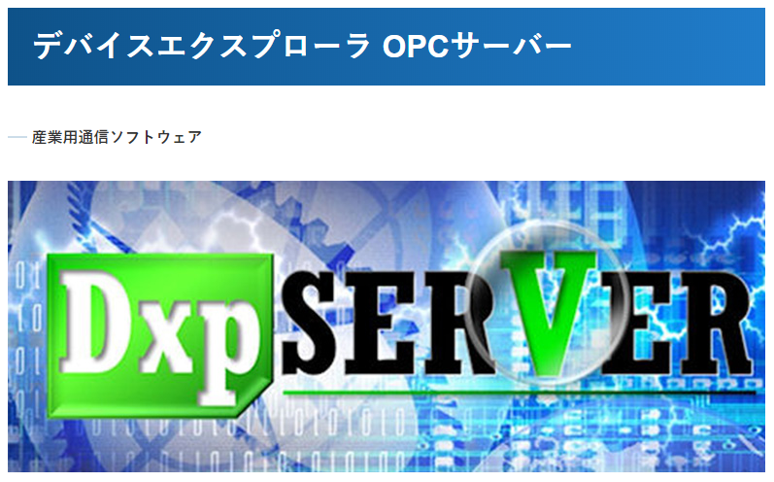
OPC Classic対応ソフトウェア
ソフト開発者だったらここまで話をするとOPCを試したくなるはず、と言うことでお勧めは(株)たけびし製デバイスエクスプローラというソフトです。
無料で起動後１時間使える試用(DEMO)版もダウンロード入手できるのでお試しのネタにちょうど良いです！
https://www.faweb.net/product/opc/
Notes:
先ほど出てきたPC-DCSでも使ってました。
日本、台湾、フィリピンでそれぞれ三菱電機(株)の方に聞いてみましたがデバイスエクスプローラが一押しな様子です。
なお、買おうと思ったらAmazonのダウンロード販売で買える様です。恐るべし。。。

Slide 26
デバイスエクスプローラの
DEMO

Slide 27
寄り道終了です。
OPC UAの話を始めましょう！

Slide 28
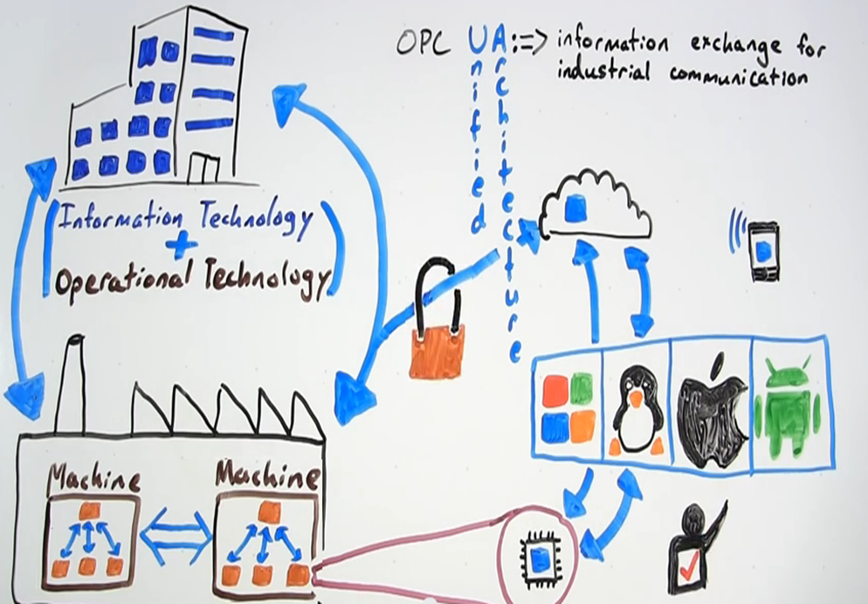
OPC UAの紹介記事
これまでの寄り道でOPCはどんなものか分かって貰えたと思います。そしてOPC UAはOPC Classicで必須だったWindows PCが無くなるわけです。
https://monoist.atmarkit.co.jp/mn/articles/1906/19/news002.html
Notes:
工場に置きっぱなしにするにはWindows PCが故障率などの面でネックになることがあったりしたので自由度が増えるのは良いこと。
面白いのはWindowsが間に必須でなくなるというのにマイクロソフトがOPC UAイベントの主催をやっていたりすることです。
そんなことよりクラウドのAzureにIoTからデータを送るといったビジネスを育てるのだ！という視点なのだと思います。

Slide 29
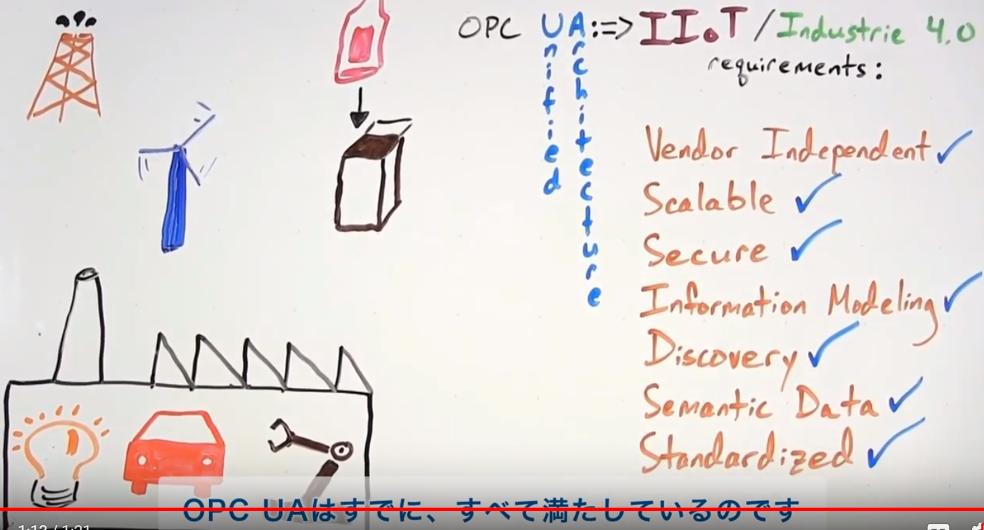
OPC UAの紹介ビデオ
YouTubeにある下記の日本語ビデオも一分ちょっとで終わる短さでお手頃な感じで良いと思いました。
https://www.youtube.com/watch?v=AyueO4Yr1Yw
Notes:
画像を探してたときに巡り会いましたビデオすぐ分かるOPC UA (JP)もご紹介。なお、日本語の公式ビデオはこれだけな模様・・。

Slide 30
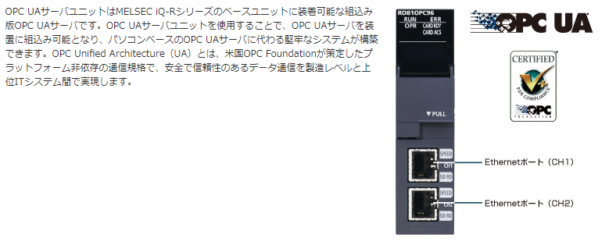
OPC UA対応ハードウェア
三菱電機(株)よりOPC UA対応の同社PLC(シーケンサ)用サーバユニットが出ています。
なお、お値段は・・・。
Notes:
Myノートパソコンより高かったです。買えませんでしたorz

Slide 31
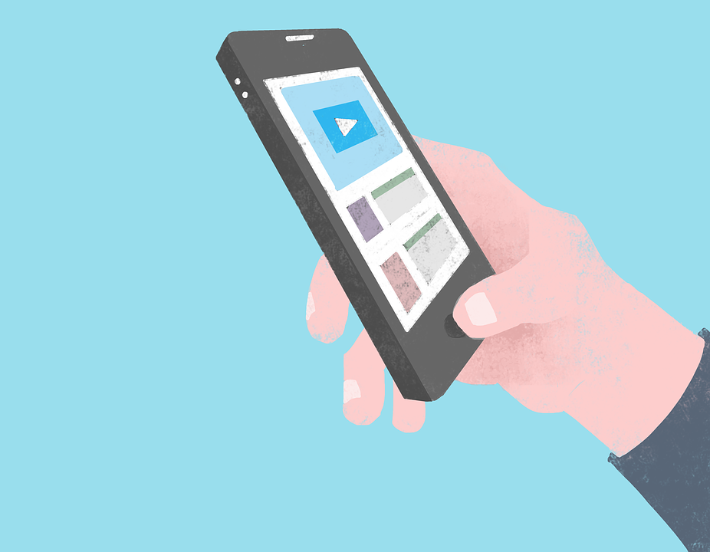
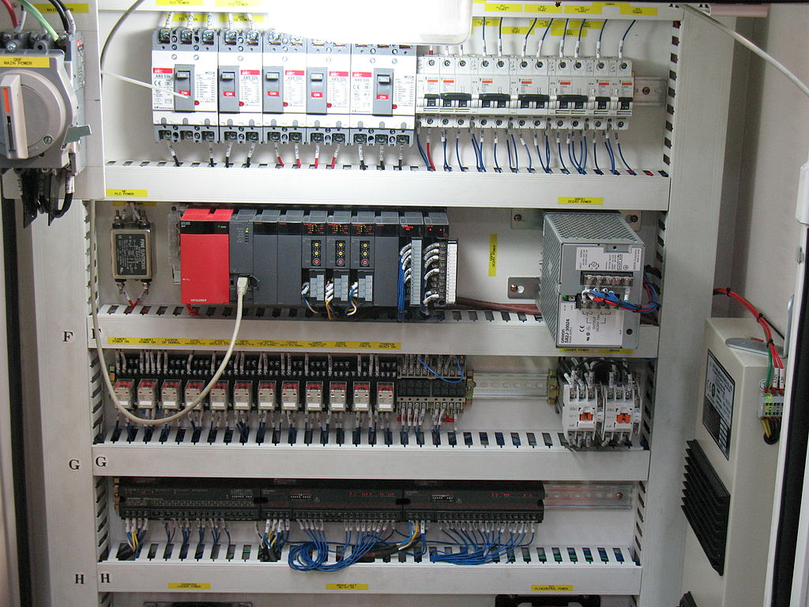
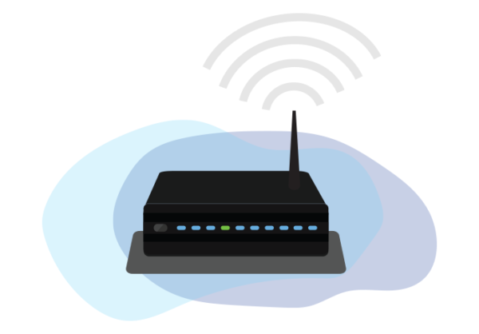
OPC UAを使ったイメージ
つまり下のようなシステムが簡単に組める様になるわけです。
イメージ
This Photo by Unknown Author is licensed under CC BY-SA
Notes:
PLCはこの絵のQシリーズより新しいIQ-Rシリーズが必要になるのですが。。。
OPCのソフトを入れたパソコンをPLCとルーターの間に入れれば同じように出来ますがパソコン部分が故障発生のウィークポイントになってしまうので・・。
まあ、でもSCADA端末の画面を携帯から見たりと結局そのような運用のが実際は多くなりそうですが。。。

Slide 32
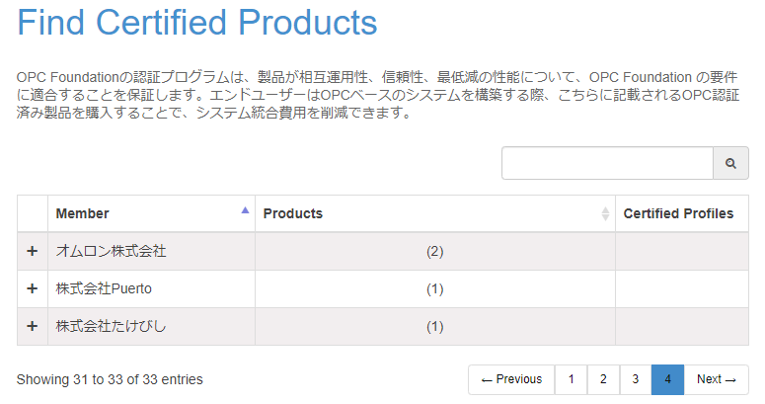
OPC UA対応品の一覧
対応品は現在33品あるようです。
OPC Classicも含めてその数な様子ですが。
https://jp.opcfoundation.org/certified-products/

Slide 33
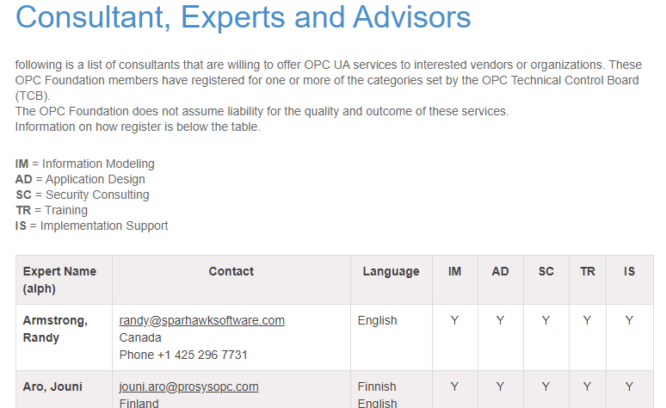
OPCのエキスパート登録プログラム？
台湾のOPC Dayで聞いた話ではマイクロソフトMVPのような登録されたエキスパートのOPC Foundation版は下記の人たちだそうです。・・・英語ページです。
https://opcfoundation.org/about/opc-foundation/experts/
Notes:
日本のOPC Foundationのページリンクからも英語の大本ページに飛ばされました(汗
つまり日本ではまだまだこれからな様子です。

Slide 34
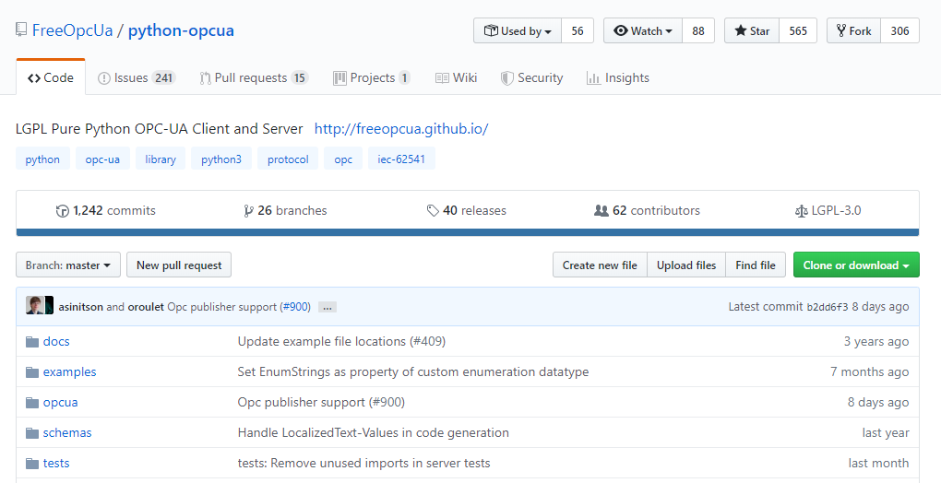
OPC UAのサンプル実装
他にもPythonなどでのフリーのサンプル実装をGitHubにあげてくれています。良い時代になりました（しみじみ
https://github.com/FreeOpcUa/python-opcua

Slide 35
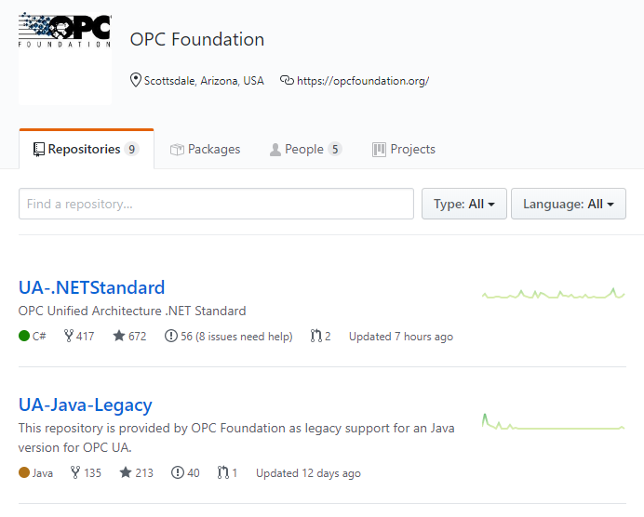
OPC UAのサンプル実装
OPC Foudationがサンプル実装をGitHubにあげてくれています。良い時代になりました（しみじみ
https://github.com/OPCFoundation

Slide 36
OPC UAのDEMO

Slide 37
まとめ
今回は個人的に思い入れのあるOPCの現行規格OPC UAについてのご紹介でした。IIoT（日本語ではインダストリアルなモノのインターネット？）、または第x次産業革命なんて言葉をちらほら聞くようになってきましたのでもしかしたら近くお仕事で使うことになるかも！
産業用の機械はだいぶマシになったとは言え昔のPCよろしく通信するまでのセッティングが一苦労だったりするのですがこの知識があれば怖くない・・かもしれません。
まあ、本当に扱う羽目になったら・・Good Luckであります！

Slide 38
END
(Q&A Time)

Slide 39
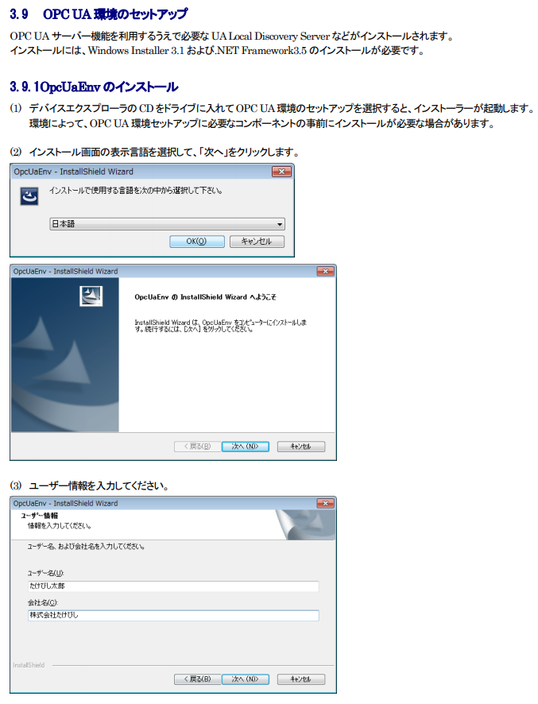
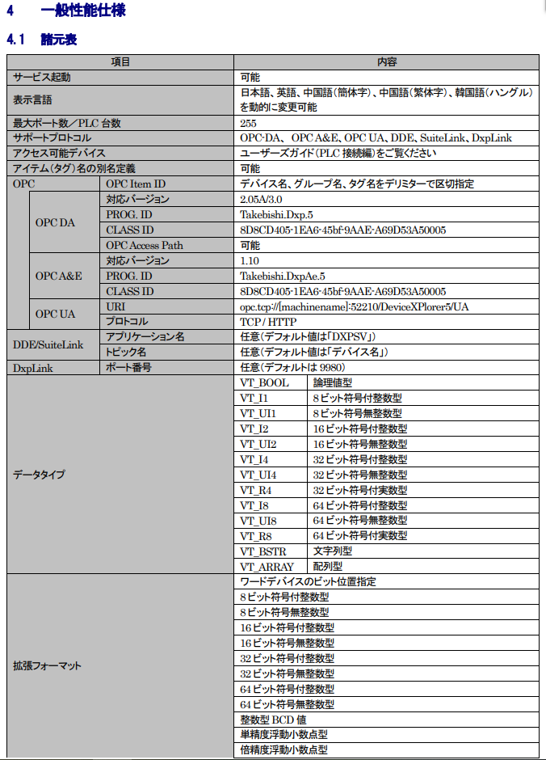
なお、デバイスエクスプローラのOPC UA機能は・・・
マニュアルにはツールインストール方法と仕様表があるだけでして使い方わかる人いらっしゃったら教えてほしいですorz

